Slide 1
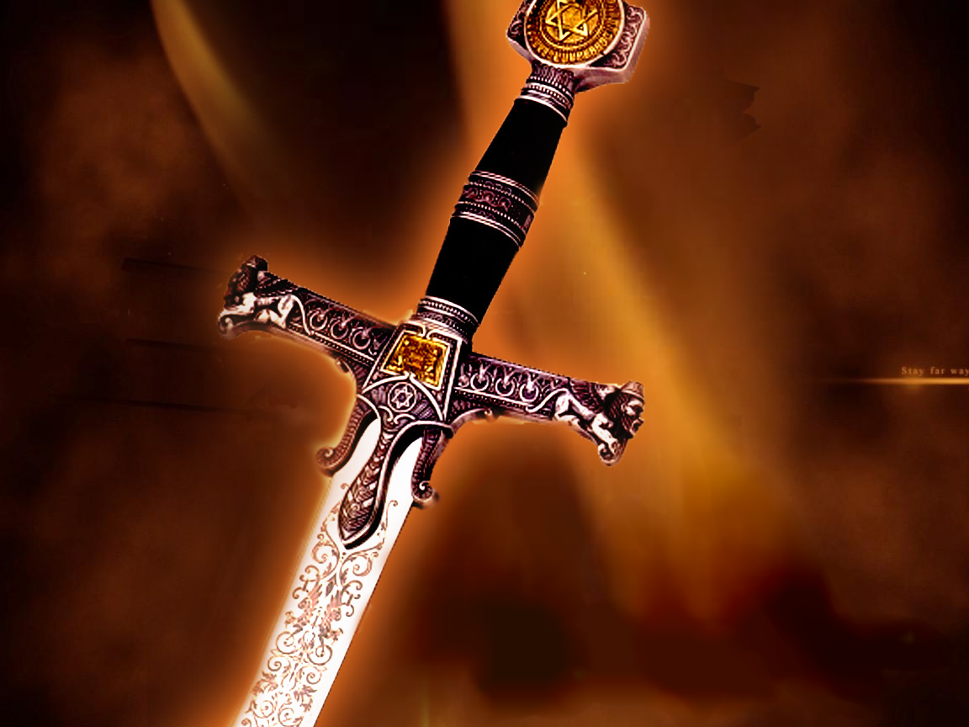

PREPARANDONOS PARA LA CONQUISTA
LECCION 5
Instrucciones para la Misión

Slide 2
TEXTO PARA MEMORIZAR
“Por la fe cayeron las murallas de Jericó, después de haber marchado el pueblo siete días a su alrededor.”
Josué 5:1-15

Slide 3
I. Instrucciones para la Misión
(Josué 6:1-7)
LISTO PARA LA CONQUISTA
JEHOVA DICE QUE JERICO SERA CONQUISTADA (Josué 6:2-5)
CONTENIDOS DE LAS INSTRUCCIONES

Slide 4
I. Instrucciones para la Misión
(Josué 6:1-7)
EL PROPOSITO DE LAS INSTRUCCIONES
LA CLAVE PARA LA VICTORIA
IMPORTANCIA DE LA OBEDIENCIA

Slide 5
PREPARANDONOS PARA LA CONQUISTA
LECCION 6
Misión Cumplida

Slide 6
TEXTO PARA MEMORIZAR
“Por la fe cayeron las murallas de Jericó, después de haber marchado el pueblo siete días a su alrededor.”
Josué 5:1-15

Slide 7
I. Misión Cumplida (Josué 6:8-21)
OBEDIENCIA COMPLETA
NI UNA PALABRA DE MURMURACION
TODO COMO JEHOVA MANDO

Slide 8
II. Matanza de los habitantes
DIOS ORDENO A JOSUE EXTERMINAR JERICO
DIOS NO ADMITIRIA QUE SU PUEBLO HABITASE CON PAGANOS

Slide 9
III. La Salvación de Rahab y su Familia (Josué 2:13-14 y 6:17-25)
LA MISERICORDIA DE DIOS

Slide 10
Habiendo participado de este estudio
¿Cuáles son los muros que tiene que destruir en su vida?

